Slide 1
Людмила Стефановна Петрушевская
Petra Chalupová, 391690

Slide 2
Людмила Стефановна Петрушевская
26 мая 1938 в Москве
прозаик, драматург, переводчик
жила в детском доме под Уфой
окончила МГУ, работала редактором на телевидении
начала сочинять стихи, писать сценарии для студенческих вечеров
пьесы и рассказы переведены на многие языки мира и ее произведения ставятся в России и за рубежом
ее произведения немного переведены на чешский язык

Slide 3
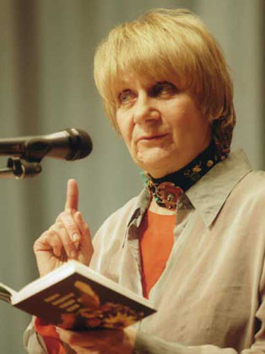
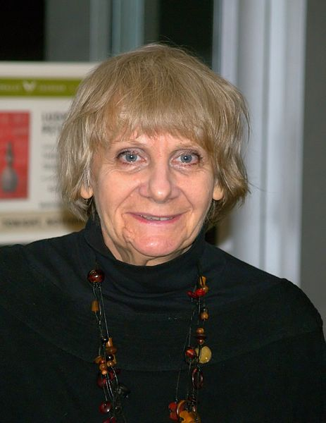
Людмила Стефановна Петрушевская

Slide 4
Творчество
первый рассказ История Клариссы, опубликован в 1972
пьеса Уроки музыки была поставлена в 1979 году в Студенческом театре МГУ
пьеса Любовь поставлена в 1974 в Театре на Таганке
Три девушки в голубом, Лестничная клетка, Чинзано, День рождения Смирновой, Анданте, Квартира Коломбины, Бессмертная любовь, Свой круг, Сказки для всей семьи...

Slide 5
Женская проза
заявила о себе в конце 1980-х начале 90-х гг
используется термин «гендер»
Критик и писательница О. Славникова считает, что женщины практически всегда выступали первопроходцами в открытии нового содержания. «Почему возникновение женской прозы... противоречит концу литературы? Потому что женщина никогда не идет на нежилое место. В женской генетической программе не заложено быть расходным материалом эволюции. В экстремальной ситуации, когда мужчина обязан погибнуть, женщина обязана выжить»

Slide 6
Черты женской прозы
автор – женщина
центральная героиня – женщина
проблематика так или иначе связана с женской судьбой
взгляд на окружающую действительность с женской точки зрения

Slide 7
Шопен и Мендельсон
рассказ
главная героиня - молодая женщина
эта женщина, соседка стариков, смеясь, всем своим знакомым и на работе рассказывала об этом, а самой ей было не до смеха
она была очень грубая
мотив одиночества человека

Slide 8
Отрывок
“Ну и слух у меня”, — жаловалась их молодая соседка всем подряд по телефону, вспоминая тот отдалённый писк или плач и рассчитывая то время, которое понадобилось (вечер и вся ночь и весь следующий день), чтобы старик дотянулся до телефона, это он пищал, старичок, видимо.
“Ну и слух у меня, — с тревогой думала соседка о будущих соседях и вспоминая про себя с любовью и жалостью Шопена и Мендельсона, — вот это были люди образованные, тихие, пятнадцать минут в день шумели, и всё, кто придёт им на смену? И умерли с разницей в день, как в сказке, жили долго и умерли с разницей в день”, — примерно так она думает, оглушённая тишиной, Шопен, Шопен и Мендельсон.

Slide 9
Маленькая Грозная
повесть
тема семьи
главная героиня изгоняет семьи своих детей во имя идеи сохранения очага
выгоняет из дома старшего сына с беременной женой
выгоняет младшего парализованного сына
не пускает на порог в голодном 1944-ом двух бездомных сирот - дочерей лучшего друга своего мужа

Slide 10
Что говорит М. Черняк
«Персонажи Петрушевской проживают трудную, несчастливую жизнь, а условия существования притупляют их чувства. Мир Петрушевской – это, действительно, «изнаночный мир», болезненный и угрюмый, не приукрашенный благородными чувствами и порывами души. Герои Петрушевской часто физически несовершенны или одержимы душевной болезнью; писательница именно с помощью таких персонажей обнажает несовершенство мира, то самое чеховское «отступление от нормы», которое дает возможность яснее и объемнее увидеть саму «норму».

Slide 11
Отрывки
Она никогда не проявляла слабости, даже не брала на руки своих маленьких сыновей, грудничков: сама для себя решила, что на это не хватит времени, кроме близнецов в семье было главное дитя, Сталина, и баловать младших никто не собирался.
Когда самый маленький (тот, что умер молодым) в возрасте трех месяцев болел пневмонией, пришедший врач велел в качестве лечения все-таки брать его на руки (младенец задыхался), но мать была удивлена, как так, брать на руки, что за рецепт!

Slide 12
Отрывки
Сыновья Грозной в результате перебрались от нее в квартиры своих жен-тещ, где, кстати, в те годы, когда еще все были живы, молодым мужьям выпадало ютиться в крошечных комнатках рядом с чужими старыми родителями, и бывали конфликты, и те родители восклицали, и не раз: почему это мы должны тесниться, а почему они (имелись в виду супруги Грозные) живут одни на ста метрах?

Slide 13
Спасибо за внимание!

